Slide 1
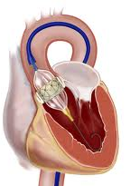
Kunstklep endocarditis na TAVI
Mariëlla Hassell
Notes:
Goedenmorgen allemaal. Aangezien ik mijn echo stage ben begonnen wilde ik graag een onderwerp kiezen wat hierin past. Zoals jullie weten is de echocardiografie, zowel de TTE en TEE van belang bij het stellen van de diagnose endocarditis, maar ook voor de prognose en het beleid. Dus vandaar dit gekozen onderwerp. Dit wilde ik ophangen aan een casus waarbij aantal van jullie ook betrokken zijn geweest. Het gaat om dhr

Slide 2
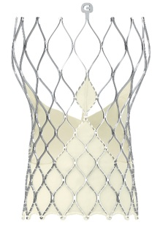
Casus: Dhr B, 81 jaar
Reden van komst (1-11): Progressieve dyspneu
VG:
Cardiaal
1999: Voorwandinfarct waarvoor trombolyse
2019: Symptomatische ernstige aortaklepstenose (AVA 0.85cm2; mean PG 22mmHg). Behouden LV functie
2019: Hartfalen bij ernstige aortaklepstenose
2019: PCI hoofdstan-LAD met 3 drug-eluting stent plaatsing
2019 (juli): TAVI (34mm Core Valve Evolut R) via a.femoralis. Post-procedureel (vrijwel) geen valvulaire en paravalvulaire aortaklepinsufficiëntie
Overig
COPD GOLD III, lage exacerbatiefrequentie
Jicht
Hypertensie
2015: Multifocaal zeer uitgebreid urotheelcelcarcinoom van de urethra, blaashals, blaasbodem en dak waarvoor TURT, 2x re-TURT en TUR-blaas. BCG behandeling.
Notes:
Anamnese:
Sinds 2 weken progressieve dyspneu met hoesten (wit sputum). Geen koorts of koude rillingen. Geen podb. Sinds 1 week pijn in knokkels van rechter hand. Al weken slechte intake.
Functionaliteit: kwetsbaar, ADL afhankelijk. Betrokken echtgenote
*TURT, transurethrale resectie van blaastumor
*TUR, transurethrale resectie

Slide 3
Beloop
31-10: Opname long i.v.m. hypoxemie bij exacerbatie COPD met op X-thorax bilaterale infiltratieve afwijkingen, CRP 95. Start prednison 40mg 1dd. BK afgenomen. Geen antibiotica vooralsnog gezien geen koorts, niet ziek.
1-11: 2x negatieve COVID-19 PCR.
2-11: CT-thorax: CO-RADS 1. Uitgebreide pleurale verkalkingen bdz. 3/4 BK positief voor streptococcen. I.o.m. MMB: star penicilline 1mlj EH 4dd. Differentiaal diagnostisch Pneumococ
3-11: Bacteriemie Streptococcus Salivarius, 4/4 BK positief → penicilline IV 12 mlj EH/dag en cardio icc. Overname interne. Afgenomen BK: negatief
4-11: TTE; redelijke LV functie 41-51%, goede RV functie. Geen aortaklepinsufficientie, V max 2.5 m/sec. Spoor MI.
5-11: CT orthopantogram; beeld passend bij een geïnfecteerde wortelrest paramediaan mandibula rechts wv icc kaakchirurg. PICC lijn. BK: negatief
5-11: Delier bij o.a. pre-existente cognitieve stoornis
6-11: TEE

Slide 4
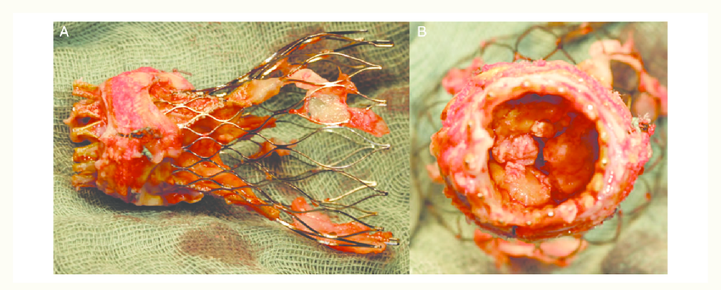
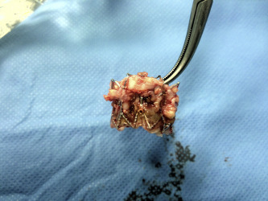
- Kunstklep endocarditis bij TAVI -
Notes:
Mechanische klep endocarditis komt voor in 10-30% van alle endocarditiden en is de meest ernstige vorm van endocarditis met een hoge in ziekenhuis mortaliteit.

Slide 5
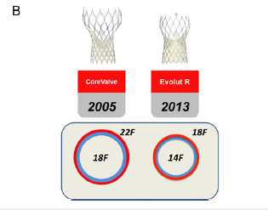
Achtergrond TAVI
2002: 1ste TAVI implantatie
2018: 2331 TAVI implantaties¹
Verwachtte toename in toekomst door
Vergrijzing en toegenomen levensverwachting
Uitbreiden van indicatie gebied
¹ Nederlandse Hart Registratie rapportage 2019

Slide 6
Incidentie en risicofactoren
Beschreven incidentie ^{1,2}
Incidentie: 1.1-1.42% in eerste jaar na TAVI
Mediane tijd van TAVI tot endocarditis
5.3 maanden ¹
Beschreven risicofactoren voor TAVI endocarditis
Jongere leeftijd
Mannelijk geslacht
DM
Matig-ernstige residuele aorta regurgitatie
Body Surface Area
Transapicale access
Pre-operatieve gesteldheid
Perifeer vaatlijden
eGFR < 30 ml/min/1.73²
¹ Regueiro et al. JAMA 2016
² Bjursten et al. EHJ 2019
Notes:
Prosthetic valve endocarditis is de meest ernstige vorm van infective endocarditis (10-30% van alle IE), geen

Slide 7
MMB: verwekkers bij TAVI endocarditis
² Bjursten et al. EHJ 2019
Notes:
CoNS = Coagulase-negative staphylococci

Slide 8
ESC 2015 modified Duke major criteria
Diagnostisch arsenaal
BK
TTE
TEE
FDG-PET
Cardiale CT
Notes:
In de Duke cretiera worden klinisch, bacterilogische en echocardiografische gegevens gecombineerd

Slide 9
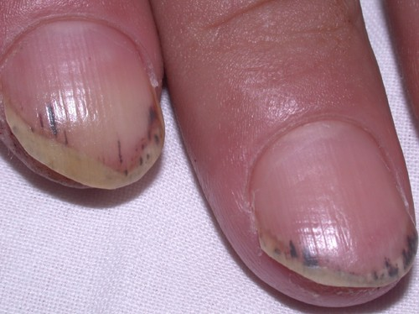
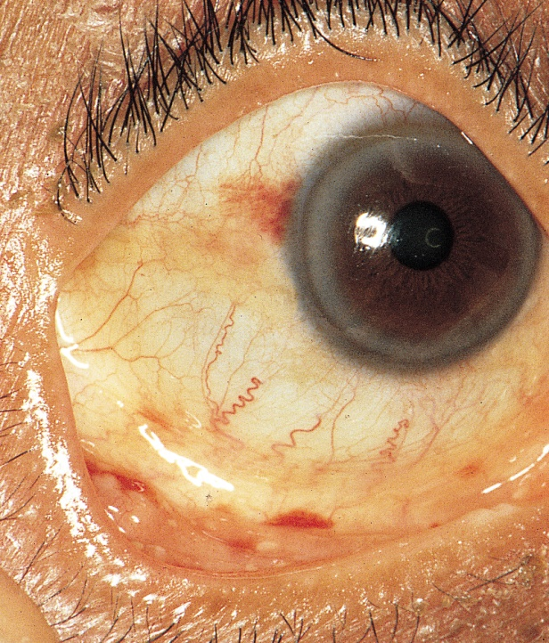
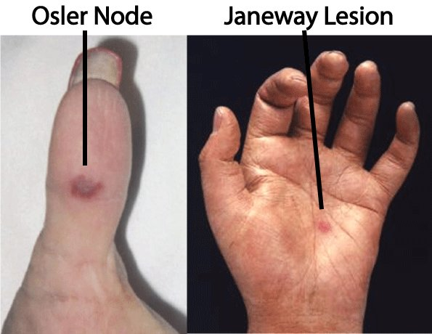
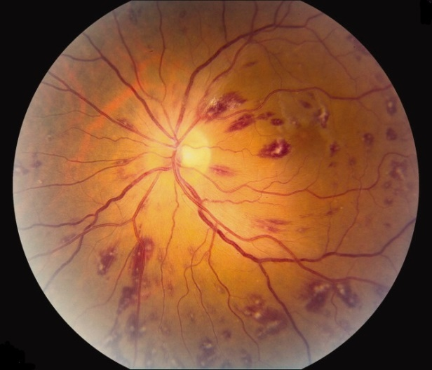
ESC 2015 modified Duke minor criteria
Splinter bloeding
Conjuctivale bloeding
Roth spots
Notes:
Janeway lesions: in contrast to Osler nodes, Janeway lesions are non-tender, often haemorrhagic (bleeding into the skin), and occur mostly on the palms and soles
Osler nodes are red-purple, slightly raised, tender lumps, often with a pale centre.

Slide 10
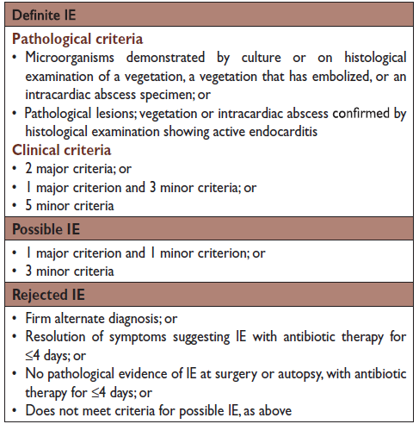
ESC 2015 modified Duke major criteria
Notes:
In de Duke cretiera worden klinisch, bacterilogische en echocardiografische gegevens gecombineerd

Slide 11
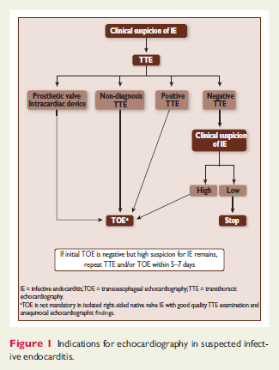
Diagnostiek: echocardiografie
TTE en TEE zijn complementair
TTE geeft aanvullende informatie over LV/RV functie
TEE is sensitiever dan TTE bij stellen van diagnose
en aantonen van complicaties
TEE (sensitiviteit) 86-92% versus TTE (17-52%)
Echter metalen frame bij TAVI leidt bemoeilijkt beoordeling.
Derhalve evt aanvullend nog CT- en/of PET-scan.
Notes:
Echocardiografische tekenen van endocardiale betrokkenheid (zoals vegetaties, kunstkleploslating) zijn bij het stellen van de diagnose van centraal belang in het klinisch algoritme van de gemodificeerde Duke-criteria. Ook bij het bepalen van de kans op complicaties (Zoals HD ontregeling, embolisatie, overlijden). Er wordt gelet op het aantal, aspect, mobiliteit en de grootte van de vegetaties. Andere prognostisch ongunstige tekenen zijn klepdestructie en perivalvulaire uitbreiding van de ontsteking (Abces, peudo-aneurysma, fistel, pericardvocht)

Slide 12
Mogelijke echocardiografische bevindingen bij endocarditis
 | Echocardiografie
Vegetatie | Beweegelijke intracardiale massa
Abces | Verdikt, niet-homogeen perivalvulair gebied, echorijk dan wel echo-arm
Pseudo-aneurysma | Pulsatiele echovrije ruimte, waarin kleuren-Doppler flow aantoonbaar is.
Perforatie | Onderbreking endocardiale weefsel, waardoor kleuren-Doppler flow
Fistel | Verbinding twee naburige ruimten met kleuren-Doppler flow waarneembaar.
Klepaneurysma | Sacculaire uitbochting klep
Dehiscentie hartklepprothese | Paravalvulaire insufficientie met/zonder rocking motion van prothese

Slide 13
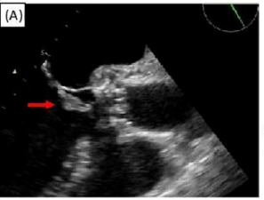
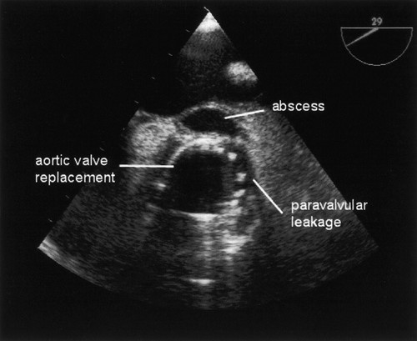
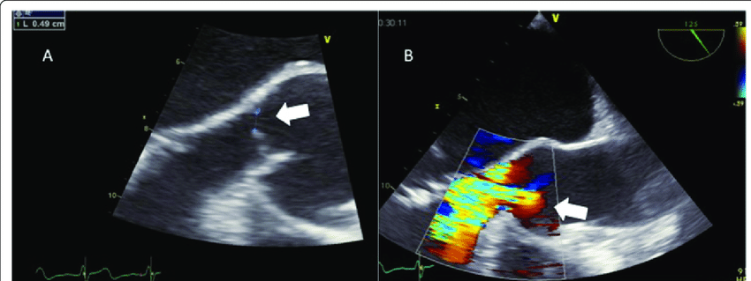
Vegetatie
Abces
Pseudo-aneurysma
Pseudo-aneurysma
Fistel
Peforatie

Slide 14
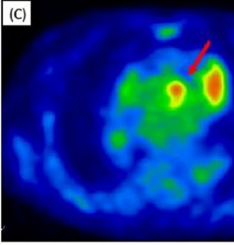

Slide 15
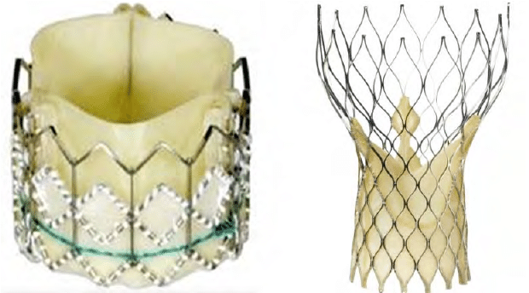
TAVR Internationale registry¹: echocardiografische bevindingen
Vegetaties: in 67.6% van gevallen
Lokalisatie aan stent frame: 18.2%
Lokalisatie aan klepbladen van TAVI: 47.9%
Bij de self-expandable TAVI klep vaker vegetaties aan de klepbladen en bij balloon-expandable klep vaker vegetaties aan de stent frame.
Peri-annulaire complicaties in 18% van gevallen
15.6% abces
1.6% fistels
0.4% pseudoaneurysma
Concomiterende betrokkenheid:
Mitralisklep: 20%
Tricuspidalisklep: 4.4%
Pacemaker: 6.0%
Balloon expandable
Self expandable
¹ Regueiro et al. JAMA 2016

Slide 16
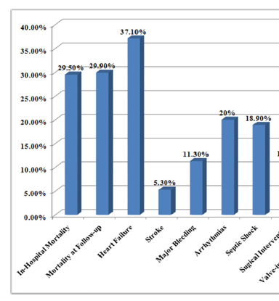
Complicaties en prognose
HF is de meest voorkomende complicatie (37.1% van de gevallen)¹
HF bij binnenkomst is samen met o.a. acute nierinsufficientie en hoge EuroSCORE gerelateerd aan overlijden gedurende opname².
Beschreven mortaliteit bij TAVI endocarditis
In ziekenhuis mortaliteit: 36% ²
1-jaars mortaliteit: 58% ³
2-jaar mortaliteit: 66.7% ²
1
¹ Khan et al. PLOS one 2020
² Regueiro et al. JAMA 2016
³ Bjursten et al. EHJ 2019
Fig 6. Clinical outcomes in post-TAVI infective endocarditis ¹

Slide 17
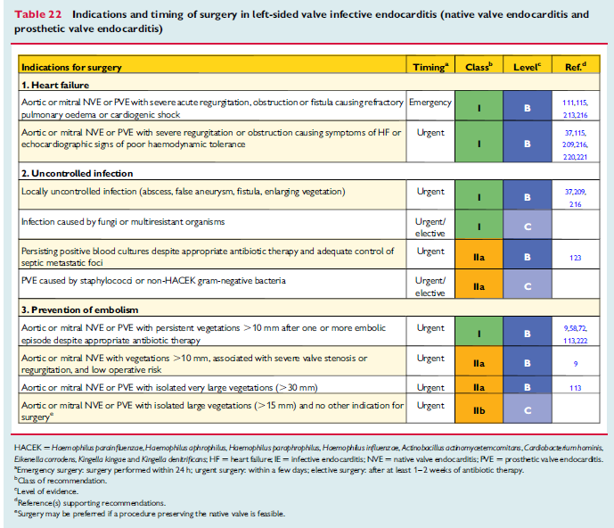
Indicaties voor chirurgie
Bij kunstklep endocarditis met perivalvulaire uitbreiding is de mortaliteit rondom OK, 10-30%.
Echter, niet opereren van patienten met kunstklep endocarditis met HF of perivalvulaire uitbreiding, heeft een geschatte mortaliteit van 100%.

Slide 18
Chirurgisch en transcatheter interventies bij TAVI endocarditis
TAVR Internationale Registry ¹
N= 20006
250 patiënten ontwikkelden een kunstklep endocarditis
Invasieve ingrepen
10.8% werd geopereerd
4% kreeg klep-in-klep implantatie
2.8% onderging een pacemaker extractie
Zweeds Nationaal Registry ²
N= 4336
54 patiënten voldeden aan Duke criteria voor definite endocarditis
Invasieve ingrepen
3.7% werd geopeerd
20.4% onderging een pacemaker extractie
¹ Regueiro et al. JAMA 2016
² Bjursten et al. EHJ 2019

Slide 19
Terug naar de casus
Bij controle TEE, regressie van vegetatie
Gezien co-morbiditeit (COPD III) en matige functionele status, gekozen voor antibiotische behandeling (IPAT)

Slide 20
Take home message
Kunstklep endocarditis bij TAVI komt zelden voor (1.1-1.42%). Echter hoge mortaliteit (36% in ziekenhuis mortaliteit). Voorkomen van hartfalen bij binnenkomst is geassocieerd met hogere mortaliteit.
In de toekomst vermoedelijk meer TAVI’s, waardoor kunstklep endocarditis vaker gezien kan worden in dagelijkse praktijk.
Echocardiografie van belang voor zowel diagnose, als beoordeling indicatie voor chirurgie

Slide 21
Literatuur
Hamer J, Pieper P. Praktische echocardiografie.
Karchmer A, Chu V. Prostethic valve endocarditis: Epidemiology, clinical manifestations, and diagnosis. Up to date. 2020
Karchmer A, Suri R. Surgery for prosthetic valve endocarditis. Up to date. 2020
Infective endocarditis (Guidelines on Prevention, Diagnosis and Treatment of). ESC Clinical Practice Guidelines. 2015
Reguiero A, Linke A, Latib A, et al. Association between Transcatheter Aortic Valve Replacement and subsequent endocarditis and in-hospital death. JAMA. 2016;316 (10): 1083-1092
Bjursten H, Rasmussen M, Nozohoor S, et al. Infective endocarditis after transcatheter aortic valve implantation: a nationwide study. EHJ. 2019. 40, 3263-3269
Khan A, Aslam A, et al. Infective endocarditis post-transcatheter aortic valve implantation (TAVI), microbiological profile and clinical outcomes: A systematic review. PLOS one. 2020
Notes:
Infective Endocarditis (Guidelines on Prevention, Diagnosis and Treatment of)
ESC Clinical Practice Guidelines

Slide 22
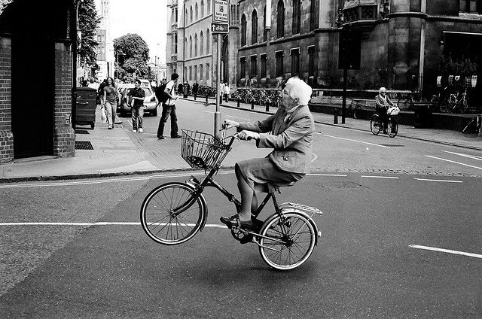
Vragen?

